Slide 1
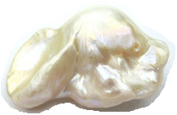
BARROCO
A ARTE DA CONTRA-REFORMA

Slide 2
Contexto histórico conturbado
Acumulo de riquezas e o mercantilismo enfraquecem a Igreja que, apoiada pelas monarquias absolutistas, inicia grandes repressões;

Slide 3
Martinho Lutero (séc XVI)
Sua doutrina foi considerada desafiadora pois abordava assuntos que, até então, eram considerados pertencentes apenas ao papado.
Suas ideias foram levadas adiante, criando-se assim as primeiras igrejas luteranas.
Escreveu 95 teses que iam contra o abuso de poder do Papa.
Traduziu a bíblia do Latim para a lingua de seu país (Alemão) para que todos tivessem acesso.
Lutero criticava, dentre outros, as práticas das indulgências (pagamento para perdão do pecado) desenvolvidas pela igreja.

Slide 4
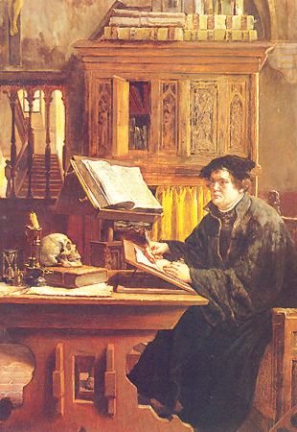
Martinho Lutero

Slide 5
Contexto histórico
(séc. xvi)
Martinho Lutero iniciou um processo de contestação do dogma católico. Reforma: Protestantismo.
A reforma protestante junto com o Renascimento abalou o poder católico; muitos fieis migraram para o protestantismo.
Mas, os países católicos responderam: Companhia de Jesus e Tribunal da Inquisição. ( Contrarreforma).
O renascimento passou a ser combatido com o objetivo de revitalizar o dogmatismo da Igreja Medieval.

Slide 6
Contexto histórico
(séc. xvi)
Reação da igreja e das monarquias absolutistas contra os processos revolucionários renascentistas e contra a reforma;
Contra ofensiva da igreja: Concílio de Trento (1545 – 63) reestabelecendo normas e doutrinas, com morais rígidas, reativando a inquisição aos hereges;
Instituiu o index Libri Improbi (1571).

Slide 7
Concílio de Trento
Concílio ecumênico convocada pelo papa Paulo III em 1546 na cidade de Trento para conter a expansão do protestantismo.
  Companhia de Jesus: trabalho missionário e educacional feito por jesuítas.
  Inquisição: o objetivo era combater a heresia.
  A utilização da fogueira era comum.
Concílio de Trento, realizado entre 1546 e 1563, afirmavam ser função da arte religiosa:
  ensinar e inspirar os fiéis,
  servir de propaganda da doutrina da Igreja Católica Romana,
  defendendo que a arte religiosa devia ser inteligível e realista, e acima de tudo, servir como estimulo emocional à religiosidade.

Slide 8
Características do barroco
O homem barroco é dividido:
  DE UM LADO: renascimento, ciência, estudo da natureza, filosofia herdada do humanismo.
  DO OUTRO LADO: Companhia de Jesus, radicalismo da inquisição, imposição da filosofia escolástica nas universidades.
  Está divisão se reflete na estética barroca.

Slide 9
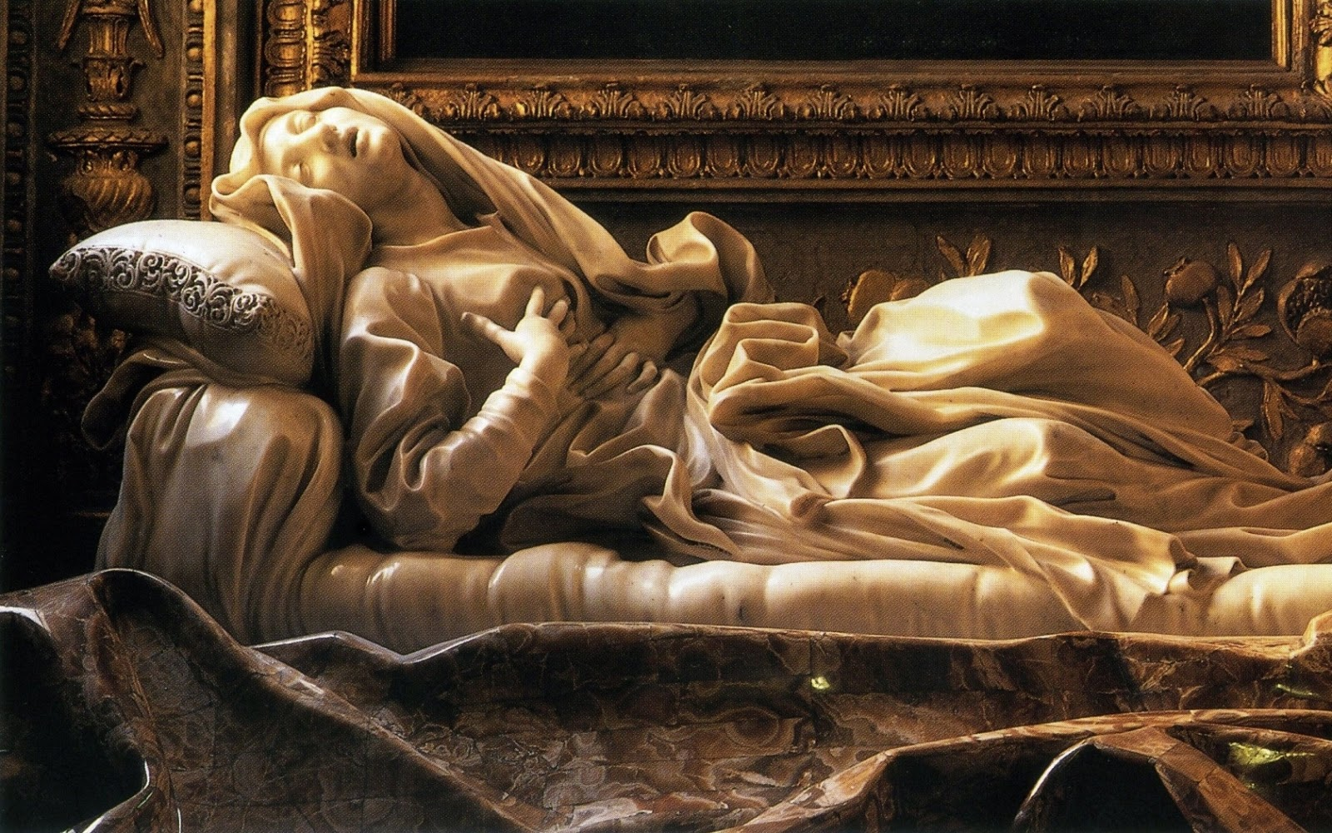
Beata Ludovica Albertoni| Gian Lourenço Bernini

Slide 10
Conceptismo x cultismo
A literatura barroca é dividida em duas tendências. (conceptismo e cultismo);
Mas está dualidade não exclui a possibilidade de um texto ter ambas as características;
o estilo conceptista possui elementos argumentativos, um discurso engenhoso;
o cultismo possui elementos ornamentais, agudeza;
para saber que tipo de texto nós temos, devemos usar da predominância de estilo.
Cultismo: texto semelhante a descrição, intenção de despertar sensações no leitor, valorização de aspectos visuais.
Conceptismo: texto semelhante a dissertação, intenção de convencer o leitor, argumentação elaborada, desenvolvimento de ideias paradoxais.

Slide 11
Consequências
O texto barroco é:
  Labiríntico,
  Sinuoso,
  Contorcido,
  Com elementos contrários; paradoxal.
  Hipérbatos.

Slide 12
O Barroco em Portugal
União Ibérica: rei Felipe II assume o trono de Portugal (substitui D. Sebastião); escritores portugueses recebem influencia de escritores espanhóis (por exemplo Luís de Gôngora).
O Barroco começa em Portugal em 1580 (morte de Luís de Camões).
Escritores portugueses divididos: saudosismo econômico x Inquisição; saudosismo x pessimismo.
Meados do século XVIII, Portugal volta a ter autonomia econômica (exploração de ouro no Brasil), começa o declínio do Barro no país.

Slide 13
Antônio Vieira (Lisboa, 1608 - Salvador, 1697)
Atuou no século XVII,
Em Portugal, era diplomata e padre,
Veio para o Brasil com as Companhias de Jesus, para a catequização dos índios,
Era um orador sacro,
Sermões: mais de 200 sermões em estilo barroco conceptista sobre diversos temas (moral, política, religião, sociedade, linguística),
Seus sermões eram produzidos para serem declamados nos púlpitos das igrejas. Geralmente, partia de um trecho bíblico, de onde retirava um problema. Ele expunha o plano geral do seu discurso para, depois, defender uma visão de mundo.
O sermão de Padre vieira era dividido em:
Intróito ou Exórdido: apresentação, introdução do assunto.
Desenvolvimento ou argumento: defesa de uma ideia com base na argumentação.
Peroração: parte final, conclusão.

Slide 14
Alguns Sermões:
Sermão da Sexágésima (1655):
O sermão, dividido em dez partes, é conhecido por tratar da arte de pregar. Nele, Padre Antônio Vieira condena aqueles que apenas pregam a palavra de Deus de maneira vazia. Para ele, a palavra de Deus era como uma semente, que deveria ser semeada pelo pregador. Por fim, o padre chega à conclusão de que, se a palavra de Deus não dá frutos no plano terreno a culpa é única e exclusivamente dos pregadores que não cumprem direito a sua função. Leia um trecho do sermão:
Ecce exiit qui seminat, seminare. Diz Cristo que "saiu o pregador evangélico a semear" a palavra divina. Bem parece este texto dos livros de Deus ão só faz menção do semear, mas também faz caso do sair: Exiit, porque no dia da messe hão-nos de medir a semeadura e hão-nos de contar os passos. (...) Entre os semeadores do Evangelho há uns que saem a semear, há outros que semeiam sem sair. Os que saem a semear são os que vão pregar à Índia, à China, ao Japão; os que semeiam sem sair, são os que se contentam com pregar na Pátria. Todos terão sua razão, mas tudo tem sua conta. Aos que têm a seara em casa, pagar-lhes-ão a semeadura; aos que vão buscar a seara tão longe, hão-lhes de medir a semeadura e hão-lhes de contar os passos. Ah Dia do Juízo! Ah pregadores! Os de cá, achar-vos-eis com mais paço; os de lá, com mais passos: Exiit seminare. (...) Ora, suposto que a conversão das almas por meio da pregação depende destes três concursos: de Deus, do pregador e do ouvinte, por qual deles devemos entender a falta? Por parte do ouvinte, ou por parte do pregador, ou por parte de Deus? (...)

Slide 15
O Barroco no Brasil
No século XVII, a cidade de Salvador tinha a economia açucareira solidificada; grande polo cultural.
Bento Teixeira Pinto: escreveu a primeira obra barroca; Prosopopeia - épica influenciada por Os Lusíadas. Ela foi publicada em 1601.
Autores importantes do período: Antonio Vieira, Manuel Botelho de Oliveira e Gregório de Matos Guerra.

Slide 16
Gregório de Matos Guerra (Salvador, 1625? - Recife, 1695?)
Nasceu na Bahia
Educado por Jesuítas
Fez direito em Coimbra
1681, retorna a Salvador e dedica-se à poesia.
Em Portugal entrou em contato com os valores contrarreformistas e o estilo barroco.
Não publicou seus poemas em vida, por isso, há duvidas sobre a autenticidade de seus poemas.

Slide 17
Poemas religiosos: a preocupação religiosa do escritor aparece em grande número em seus textos. Salvação espiritual do homem.
Soneto a Nosso Senhor
Pequei, Senhor, mas não porque hei pecado,
Da vossa alta clemência me despido;
Porque quanto mais tenho delinquido
Vos tem a perdoar mais empenhado.
Se basta a voz irar tanto pecado,
A abrandar-vos sobeja um só gemido:
Que a mesma culpa que vos há ofendido,
Vos tem para o perdão lisonjeado.
Se uma ovelha perdida e já cobrada
Glória tal e prazer tão repentino
Vos deu, como afirmais na sacra história.
Eu sou, Senhor a ovelha desgarrada,
Recobrai-a; e não queirais, pastor divino,
Perder na vossa ovelha a vossa glória.

Slide 18
Poemas satíricos:
Gregório de Matos escrevia poemas com criticas à situação econômica da Bahia. Também criticou a igreja e a situação religiosa daquele momento. Por esses textos, ficou conhecido como "Boca do Inferno".
Triste Bahia
Triste Bahia!
ó quão dessemelhante
Estás e estou do nosso antigo estado!
Pobre te vejo a ti, tu a mi abundante.
A ti tricou-te a máquina mercante,
Que em tua larga barra tem entrado,
A mim foi-me trocando e, tem trocado,
Tanto negócio e tanto negociante.

